Slide 1
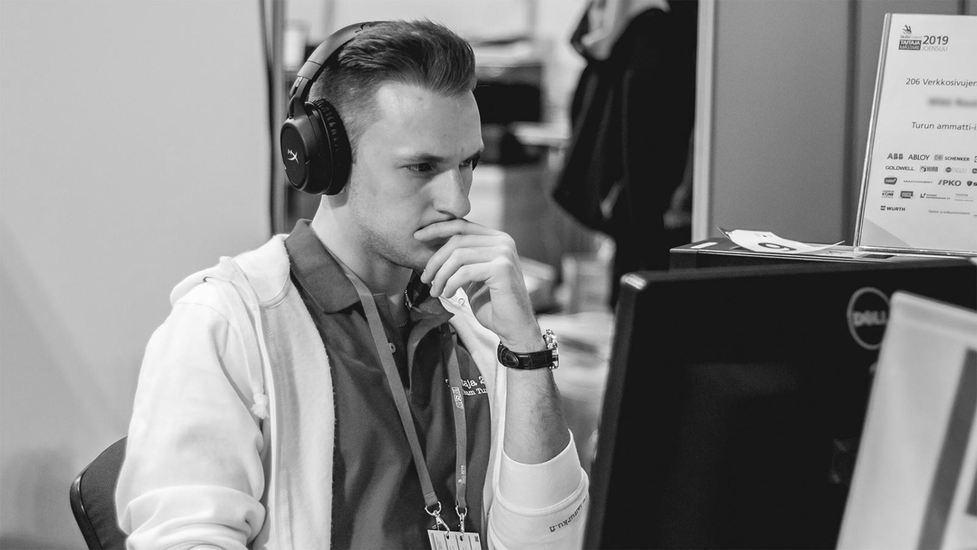
Miksi osallistua Taitaja2023 verkkosivujen tuottamiseen?

Slide 2

Voit näyttää taitoja potentiaalisille työntantajille
Verkostoituminen ja sosiaaliset kontaktit
Kehittyminen alan eri työtehtävissä
Hyvät kilpailupuitteet
Kahvi

Slide 3
Miksi osallistua 206 verkkosivujen tuottamiseen?
Aikaisempi kokemus ja kiinnostus
Palkintoraha
Onnistumisen tunne

Slide 4
Uraan vaikutukset
Hyvä merkintä CV:hen
Kokemuksen kertyminen
Verkostoituminen

Slide 5
Tervetuloa Taitaja2023 Espoo!

